Slide 1
C.H.U Mustapha Bacha
Service ORL & CCF
Pr. Djennaoui
Diagnostic d’une dysphonie
Présenté par: Dar Harrar
Alger le 23 - 05 - 2016

Slide 2
Plan
Introduction – définition;
Rappel anatomo-physiologique;
Diagnostic positif;
Diagnostic différentiel;
Diagnostic étiologique;
Conclusion;

Slide 3
Introduction-définition
La dysphonie, ou enrouement, désigne l’altération de la voix parlée;
Elle peut porter sur les trois paramètres acoustiques de cette voix: hauteur, intensité et fréquence;
Elle peut être d’origine fonctionnelle ou organique;
Elle constitue un symptôme banal et un motif de consultation fréquent;
Elle impose, toutefois, un minimum d’investigations vu les pathologies, parfois graves, qu’elle révèle, notamment cancéreuse;

Slide 4
Rappel anatomique
Le larynx est l’organe essentiel de la phonation, composé de:
  Tube laryngé : cornet fibro-élastique qui relie la trachée au pharynx;
  Appareil thyro-hyoïdien: constitué de l’os hyoïde, la mb thyro-hyoïdienne et le cartilage thyroïde, jouant le rôle de soutien et de protection du tube laryngé;
  L’ensemble du larynx est constitué de:
  Pièces cartilagineuses : forment la charpente laryngée
  Les membranes et les ligaments: unissent les cartilages les uns aux autres et aux structures de voisinage (l’os hyoïde, la trachée).
  Les muscles:
    extrinsèques dont le rôle est d’amarrer le larynx à une pièce squelettique de voisinage (muscles élévateurs et abaisseurs).
    intrinsèques, assurent la fermeture et l’ouverture des plis vocaux (rôle de phonation et de respiration):

Slide 5
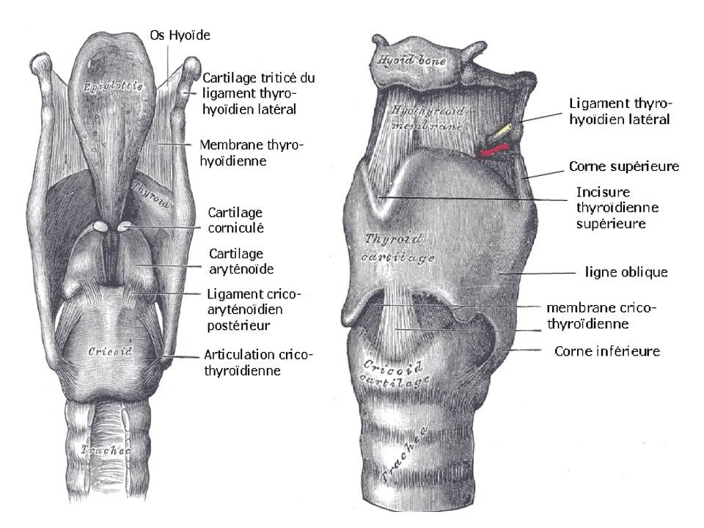
Rappel anatomique

Slide 6
Rappel anatomique
L’alternance entre la phonation et la respiration est garantie par le mouvement des muscles intrinsèques (mobilisation glotte et C.V);
M constricteurs de la glotte: adducteurs (phonation):
  .Les muscles thyro-aryténoïdiens:
    Muscle thyro-arythénoidien inférieur:
      médial : profond, vrai muscle du pli vocal.
      latéral : étalé en éventail
    Muscle thyro-arythénoidien supérieur: grêle, externe et inconstant
    Muscle crico-aryténoïdien latéral
  Muscle inter-aryténoïdien ( le seul muscle impair du larynx).
M dilatateur de la glotte: c’est le crico-aryténoïdien postérieur (posticus), il permet la respiration en ouvrant les plis vocaux;
M tenseur de la corde vocale: crico-thyroïdien;

Slide 7
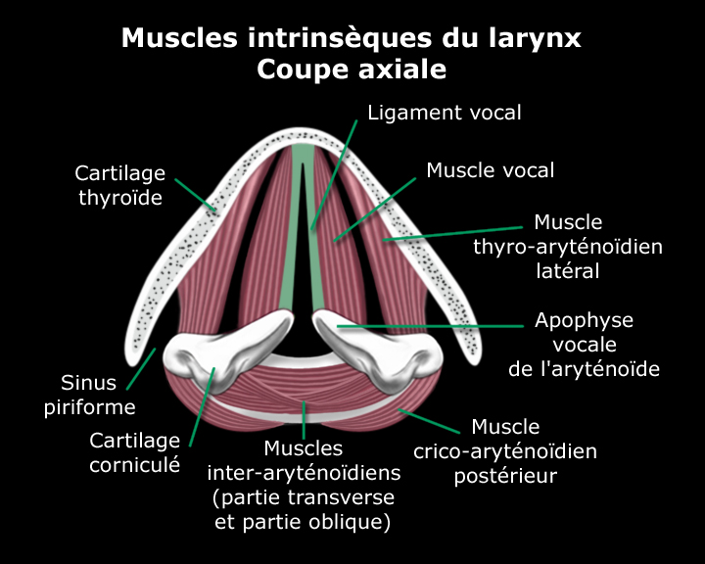
Rappel anatomique

Slide 8
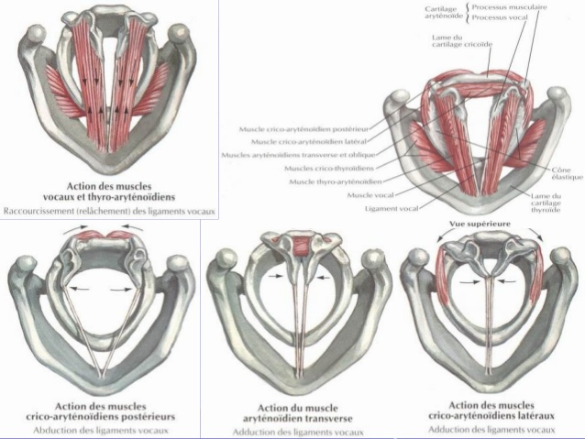
Rappel anatomique

Slide 9
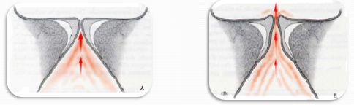
Rappel physiologique
La mobilité de la filière glottique permet d’assurer trois fonctions: phonation (par fermeture des C.V), respiration (ouverture des C.V) et protection des vois respiratoires lors de la déglutition (fermeture épiglotte);
Lors de l’émission de la voix qui correspond à l’expiration forcée, les C.V sont fermées (action des muscles et cartilages), la pression sous glottique augmente et vainc la résistance imposée par la fermeture des C.V, celles ci vont s’écarter;
Un flux d’air s’échappe à travers les C.V avec vibration de la muqueuse qui oscille engendrant un son;
Les C.V se referment de nouveau suite à la chute de la pression sous glottique, aidées par leur élasticité, ainsi le cycle se reproduit.

Slide 10
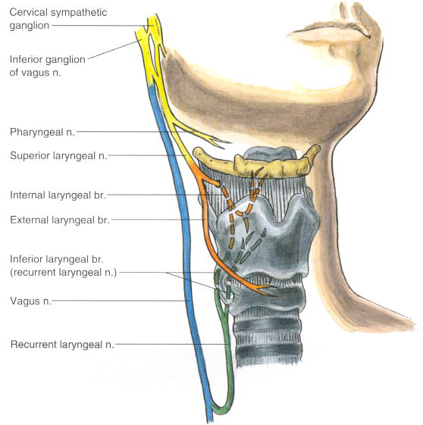
Rappel physiologique
L’innervation sensitive du larynx est assurée par le nerf laryngé interne, branche du laryngé supérieur, issu lui-même du plexus plexiforme (X, XI…);
L’innervation motrice est assurée par le récurrent pour les muscle aryténoïdiens et par le laryngé externe, branche du laryngé supérieur, pour le muscle tenseur de la corde vocale (crico-thyroidien);

Slide 11
Diagnostic positif
Interrogatoire:
1- le terrain: l’âge, le sexe
2- le mode de vie : - la profession : (enseignent, chanteur, standardiste…)
- les conditions de travail (poussière ,fumée ,pollution…)
- l’intoxication alcoolo-tabagique (risque de cancer )
3- les antécédents : - médicaux (neurologique, endocrinologique, maladie de système, infections (BK, syphilis)…)
- chirurgicaux notamment la chirurgie cervico-thoracique.
- familiaux : maladies congénitales
- d’irradiation cervicale
- traumatisme laryngé externe ou iatrogène (intubation).
4 – caractéristiques : - la date d’apparition (aigue < 03 s ou chronique > 03s)
- le mode d’installation (brutal, progressif)
- le mode évolutif (permanent, variable au cours de la journée)
- les facteurs favorisants

Slide 12
Diagnostic positif
5- les signes associés : - respiratoires ( dyspnée, expectoration, hémoptysie…)
- ORL (otalgies…)
- digestifs (dysphagie, odynophagie, pyrosis…)
- AEG, fébricule.
B) Examen clinique:
1 – l’étude de la voix parlée: (chuchotée, parlée, criée) permet d’évaluer:
. La fréquence de la voix : aigue ou grave
. L’intensité : (hypophonie, asthénie vocale)
. Le timbre : ( voix rauque ou bitonale qui évoque une paralysie laryngée unilatérale)
Plusieurs méthodes sont utilisés:
. Epreuve de la conversation spontanée prolongée;
. Epreuve de la toux sonore;
. Epreuve de la lecture sous assourdissement;
. Épreuve de la lettre « A » prolongée, normale si >10sec;

Slide 13
Diagnostic positif
2- l’examen du larynx :
A – l’inspection:
- morphologie générale du cou (court, long)
- aspect des téguments : cicatrices
- mobilité du larynx lors de la déglutition
B -Palpation:
      rechercher une déformation ou une douleur.
      la recherche d’un goitre ou d’un nodules intra-glandulaire .
      la palpation de toutes les aires ganglionnaires.
C - la laryngoscopie indirecte:
Consiste à visualiser les C.V à l’aide d’un miroir laryngé placé au niveau de l’oropharynx…
D- Nasofibroscopie:
Fait partie de l’examen clinique de routine…standard de l’exploration d’une dysphonie!

Slide 14
Diagnostic positif
3 – examen ORL complet: des résonateurs de voix
  Examen des fosses nasales;
  Examen du pharynx dans tous ces étages (cavum, oropharynx, hypopharynx);
  Examen de l’audition;
4 – reste de l’examen:
  –examen respiratoire complet.
  –examen neurologique complet, basé sur les pairs crâniens destinés à la sphère ORL (IX-X-XI-XII).
  - examen abdominal: rechercher une défaillance des muscles abdominaux…
  – compléter par un examen général et même l’état psychique du malade.

Slide 15
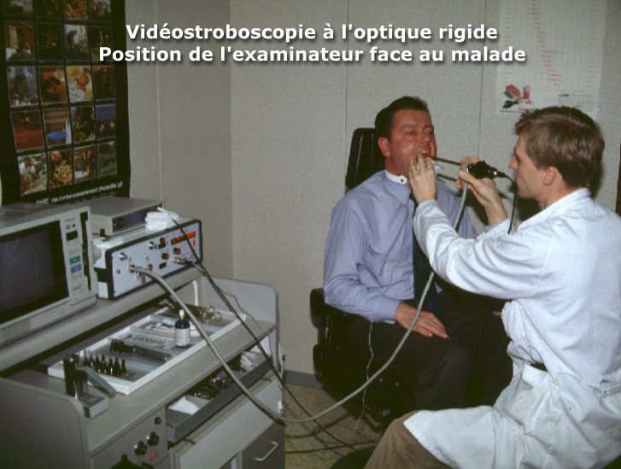
Diagnostic positif
C) Examens complémentaires:
1 – Laryngoscopie directe :
à l’aide d’endoscope, à l’aide d’une lumière stroboscopique couplée généralement à un enregistrement vidéo, ce qui permet d’étudier la vibration en ralenti ou image par image.
Permet d’analyser de façon précise le fonctionnement des C.V
Les paramètres étudiés sont: la fermeture des C.V, la régularité des mouvements de
fermeture et d’ouverture, l’ondulation de la muqueuse et la symétrie de la vibration

Slide 16
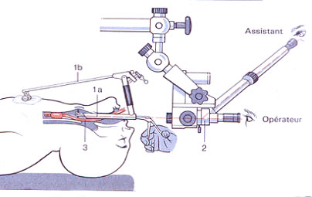
Diagnostic positif
2- Laryngoscopie directe en suspension:
Faite sous AG, patient en DD, tête en suspension.
Elle permet la visualisation de la filière pharyngo-laryngée et la pratique de biopsies, voire exèrése, sur les lésions visualisées;
3- Biologie: surtout TBK – Syphilis;
4- Imagerie:
Echographie (nodule thyroidien, goitre, ADP compressive…)
TDM (traumatisme, bilan d’extension, compression +++);
IRM

Slide 17
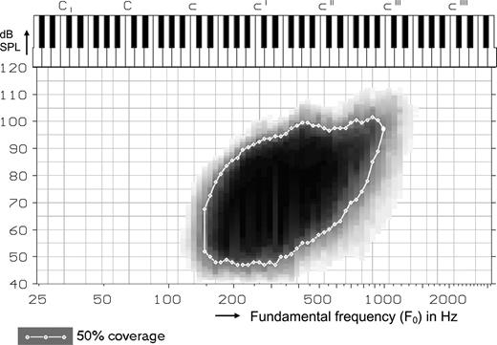
Diagnostic positif
5- Les examens de la production de la voix: (phoniatriques)
Les mesures acoustiques:
Ce sont des mesures objectives très nombreuses et variées, permettant une appréciation exacte des caractéristiques de la voix:
  la fréquence : chez l’homme 100 Hz / femme 200 Hz / l’enfant 300 Hz
  l’intensité : (sonomètre), intensité moyenne de la voix est de 60 dB
Le phonétogramme :
Permet la mesure simultanée de la fréquence et de l’intensité, les résultats sont représentés sur un graphe sous forme d’un champ vocal losangique

Slide 18
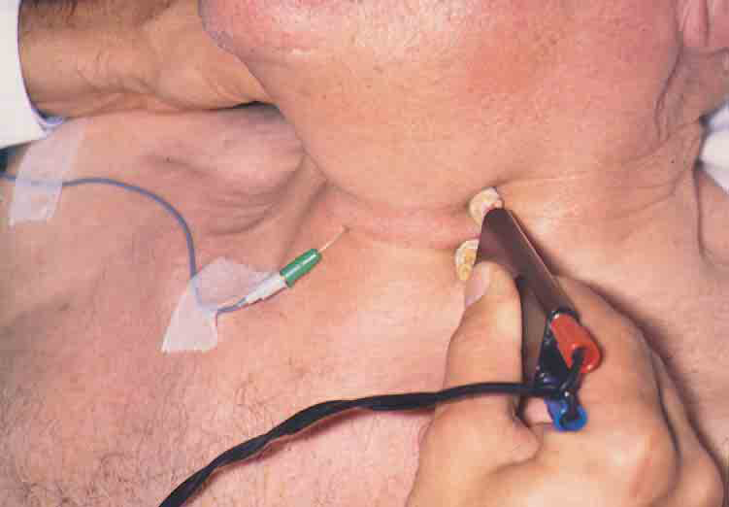
Diagnostic positif
6- L’électromyographie laryngée :
consiste à l’enregistrement électrique de l’activité musculaire grâce à une aiguille électrode placée par voie transcutanée dans les C.V. Deux muscles sont testés:
    Le crico-aryténoïdien postérieur
    Le thyro-aryténoïdien médial

Slide 19
Diagnostic différentiel
Hypophonie ( pseudo-dysphonie): due à des insuffisances respiratoires d’origine pulmonaire avec baisse du débit d’air.
Rhinolalie fermée (obstruction nasale ou du cavum): rhinite, Polypose naso-sinusienne, hypertrophie des végétations adénoïdes, tumeur du voile, du cavum.
Rhinolalie ouverte (incontinence du voile du palais) : fente vélo-palatine, exérèse vélaire excessive (chirurgie du ronflement), paralysie vélaire.
« Voix pharyngée » : cancer de l’oropharynx, phlegmons amygdaliens et pharyngés, hypertrophie amygdalienne
Dysarthrie des troubles neurologiques de l’articulation de la parole (SLA );
Bégaiement: C’est un trouble moteur de la fluence de la parole en situation de communication. Il affecte près de 1 % de la population, il est six fois plus fréquent chez le garçon que chez la fille

Slide 20
Diagnostic étiologique
A- dysphonies aigues :
A .1 - causes infectieuses : Laryngites aigues:
- les plus fréquentes des dysphonies aigues,
- d’origine virale parfois bactérienne,
- il s’agit d’une inflammation des CV le plus souvent bénignes
- la dysphonie persiste quelque jours puis disparait totalement
- peuvent se compliquer de détresse respiratoire aigue chez l’enfant.
laryngite aigue catarrhale de l’adulte:
-Dysphonie brusque au cours d’une affection rhino-sinusienne banale, type d’enrouement et une voix rauque voilée souvent accompagnée d’une toux sèche et de douleurs laryngée.
-Les agents pathogènes: rhinovirus, adénovirus,
virus influenzae et para influenzae, rarement bactérie
-LI: inflammation diffuse de la muqueuse laryngée.
-évolution spontanément favorable en 5à7 jours.
-TRT: antalgiques, suppression des facteurs irritatifs,
repos vocal (2 à3 j), parfois des corticoïdes inhalés .
NB: ATB en cas d’étiologie bactérienne suspectée

Slide 21
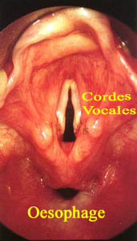
Laryngite aiguë

Slide 22
Diagnostic étiologique
les laryngites herpétiques :
plus rares.
Sont plus douloureuses, affectant les immunodéprimés et les sujets âgés
Souvent en absence de fièvre et d’adénopathies
L.I/Nasofibro.: retrouve des vésicules et des ulcérations de la muqueuse
Le traitement consiste ,en plus des mesures précédentes, à l’administration de corticoïde peros
Les laryngites fungiques :
Ont parfois une présentation subaigüe,
Germes : aspergillus, candida
Favorisées par l’état d’immunodépression , diabète, CTC, ATB…
Les laryngites aigues de l’enfant: les causes peuvent être les mêmes que chez l’adulte, avec des formes particulières:
  la laryngite aigue œdémateuse sous glottique:
d’origine virale le plus souvent, elle peut être brutale ou succéder a une grippe banale

Slide 23
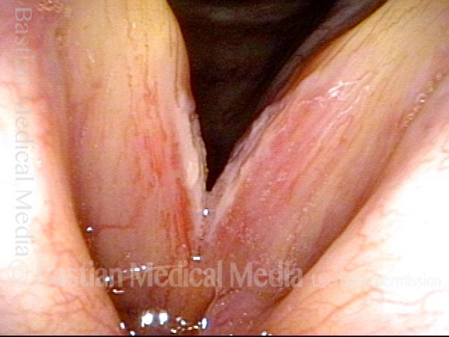
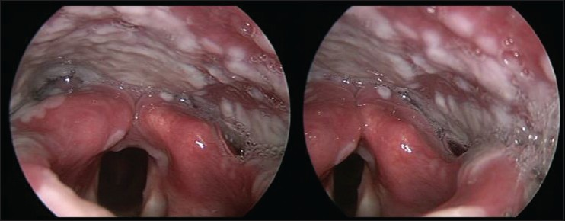
Laryngite fungique

Slide 24
Diagnostic étiologique
La dysphonie (voix rauque) fait place à la dyspnée à type de bradypnée inspiratoire avec tirage et cornage évoluant dans un état fébrile.
- La LI est proscrite.
- Le TRT d’urgence repose sur la corticothérapie en aérosols, la dyspnée nécessite l’hospitalisation en milieu spécialisé pour surveillance, en prévoyant une intubation ou une trachéotomie en cas d’aggravation (détresse respiratoire-épuisement-suffocation…).
La laryngite striduleuse (ou spasmodique): la dyspnée et la dysphonie voix rauque) évoluent par crises de courte durée cédant spontanément.
L’épiglottite aigue: réalise un tableau de détresse respiratoire aigue avec un syndrome infectieux sévère, ici la dysphonie est une voix étouffée.
Les germes en causes sont l’Hoemophilus influenzae type B, strepto et staph.
Le traitement consiste à une ATB et CTC par voie générale. L’intubation voire la trachéotomie peuvent être nécessaire à tout moment
La laryngite diphtérique : (croup)
quasiment disparue depuis la vaccination systématique.

Slide 25
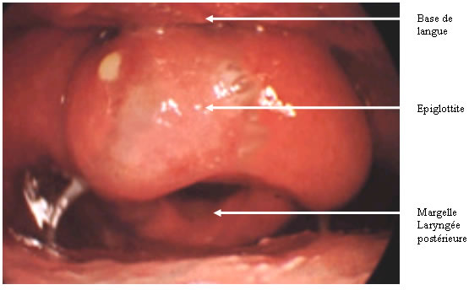
Épiglotitte

Slide 26
Diagnostic étiologique
A.2 – causes traumatique:
1 – coup de fouet laryngé :
Correspond à une hémorragie ou un hématome d’une CV provoqué par un effort vocal violent ( supporteur sportif…)
Le traitement consiste à un repos vocal, l’évacuation chirurgicale de l’hématome n’a pas fait la preuve de son efficacité.
2- les traumatismes externes du larynx:
Peuvent être ouverts ou fermés, la dyspnée constitue un signe de gravité
Surviennent lors des agressions; tentative d’autolyse, accidents de la voie publique ou sportifs.
Les lésions retrouvées sont: soit des lésions de contusion de la muqueuse endolaryngée (ecchymoses, hématomes, œdèmes), des luxations et fractures du squelette laryngées qui vont de la simple fissure au fracas laryngo-trachéal complexe (le cartilage thyroïde atteint dans 60% des cas);
une surveillance en milieu hospitalier est souvent préconisée. une chirurgie est parfois indiquée

Slide 27
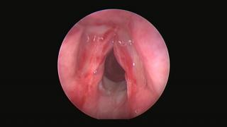

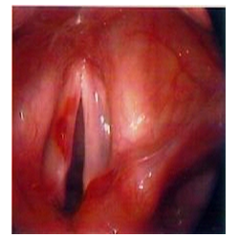
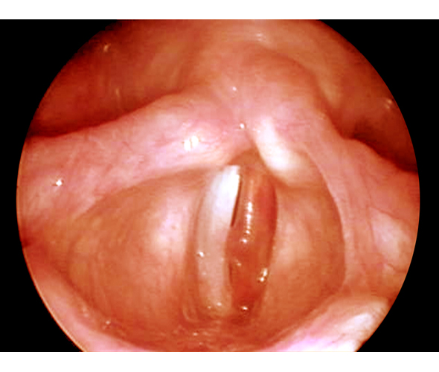
Traumatisme laryngé Hématome C.V

Slide 28
Diagnostic étiologique
3- les traumatismes laryngés internes:
Dus à des manœuvres endoscopique ou suite à l’intubation trachéale associant des hématomes glottiques et/ou sus glottiques ou bien des luxations cartilagineuses . Plus rarement à l’inhalation d’un gaz irritant.
Lors des intubations prolongées, les lésions sont : granulomes glottiques, ulcérations avec risque de chondrite et nécrose.
En pratique, une dysphonie qui persiste plusieurs jours après extubation impose un examen laryngé à la recherche des lésions sus citées
4- corps étrangers du larynx : empêchent l’adduction des CV

Slide 29
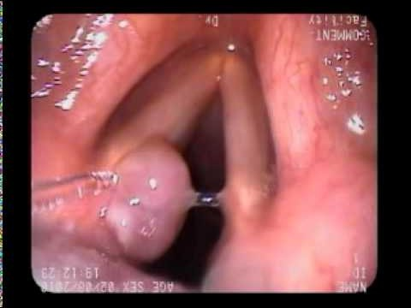
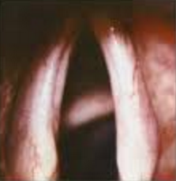
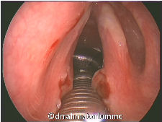
Granulome post-intubation Corps étranger

Slide 30
Diagnostic différentiel
A .3 – autres causes:
1- causes allergiques:
regroupant les laryngites allergiques, l’œdème angioneurotique et l’œdème de Quincke qui peut mettre en jeu le pronostic vital.
Le terrain atopique et l’enquête allergologique identifie parfois l’allergène responsable (aliments, médicaments…).
2- dysphonies psychogènes: (pithiatique)
- Aphonies, de dysphonies spasmodiques ou de voix hachée,
- Retrouvées dans les crises d’angoisses ou suite à un choc émotif, dépression.
- La LI/Nasofibroscopie: souvent, un trouble fonctionnel des CV sans lésion organique.
- Un avis psychiatrique et neurologique est indiqué.
- L’évolution est capricieuse.
3- les dysphonies chroniques à début brutal:
Regroupe les immobilités laryngées par lésion récurrentielle brutale iatrogènes ou lors des intubations ou sans cause décelable (à frigore). On cite également les anévrismes artérielles et les tumeurs des organes de voisinage à extension rapide.

Slide 31
Diagnostic différentiel
B) Dysphonies chroniques:
B.1 – les causes inflammatoires et infectieuses:
Laryngites chroniques non spécifiques:
dues à une irritation chronique de la muqueuse par des facteurs favorisants: (tabac et alcool, fumés et vapeurs toxique, affections rhino-sinusiennes chroniques, surmenage et le malmenage de la voix, RGO…
1 - LC hypertrophique diffuse: laryngite catarrhale chronique rouge
• Forme la plus fréquente des LC non spécifiques;
• il s’agit d’un enrouement épisodique puis permanent, la voix a un timbre modifié au cour de la journée; la dysphonie est plus marquée au réveil, s’améliore dans la journée et s’aggrave de nouveau le soir.
• LI/Naso: muqueuse laryngée hypertrophique, vascularisée et congestive. Les CV sont rouges leurs bords libres sont émoussés, se joignant plus ou moins bien en phonation, recouvertes de secrétions +/- épaisses (surinfection).
• Traitement est médical et commence par l’éviction des facteurs favorisants.

Slide 32
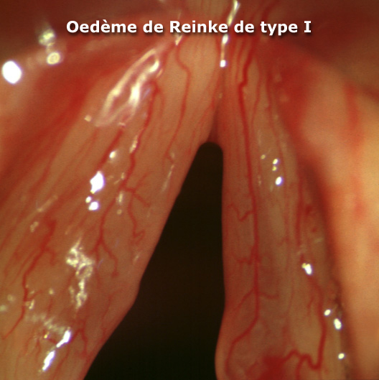
Diagnostic différentiel
2- LC hypertrophique pseudo myxomateuse ou œdème de Reinke:
. Rencontrée plus souvent chez la femme que chez l‘homme
• Les CV sont hypertrophiques tendues par un œdème sous muqueux siégeant à la face sup des CV visible sous forme d’un liquide jaunâtre séreux translucide, avec métaplasie épithéliale (formation de glande)
• la dysphonie revêt un timbre particulier dit « de crapaud », voix rauque et grave, d’intensité faible et peu timbrée.
• les facteurs favorisants jouent un rôle important.
• Le traitement est chirurgical (micro-incision et aspiration de la glue), accompagnée par une rééducation orthophonique et la suppression des facteurs favorisants.

Slide 33
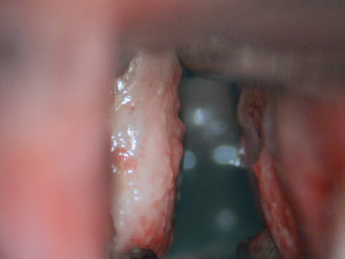
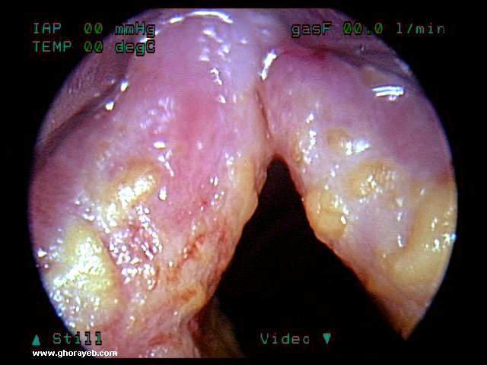
Diagnostic différentiel
3 – laryngites dysplasiques :
Se sont des lésions précancéreuses survenant chez des personnes à risque et qui nécessitent une surveillance périodique :
les dysplasies rouges ( laryngites érythroplasiques):
dans la laryngite chronique hyperplasique diffuse la muqueuse de la CV est d’aspect rouge inflammatoire avec des irrégularités recouvertes d’un enduit mucoïde sous forme de point qui attire les soupçons
Dysplasie des C.V sur laryngite chronique

Slide 34
Diagnostic différentiel
Les dysplasies blanches : (laryngites dyskératosiques ou kératose laryngée):
. Se sont des laryngites chroniques hypertrophiques blanches, se présentant sous différents aspects ayant en commun la production de kératine .
. la dysphonie chronique est l’élément dominant du tableau clinique ,la modification des caractéristiques de cette dysphonie doit inquiéter.
. Le traitement est le plus souvent chirurgical.
. On distingue dans ce groupe plusieurs variétés :
. Hyperkératoses verruqueuses du larynx: aspect de verrue blanchâtre à surface très irrégulière, localisé au niveau des CV mais aussi sur le reste de la muqueuse endolaryngée, posant ainsi un problème thérapeutique.
. Papillome corné de l’adulte: tumeur exophétique avec un épithélium épais et kératosique.
.la leucoplasie: Lésions blanchâtres isolées;
. Les dysplasies: associées souvent à une hyperkératose, elles sont classées en 03 stades dysplasie: simple, moyenne, et sévère puis carcinome in situe. Ces lésions négligées évoluent obligatoirement vers un carcinome invasif

Slide 35
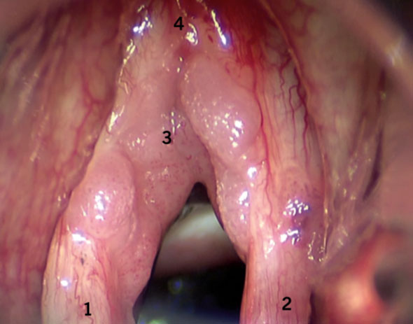
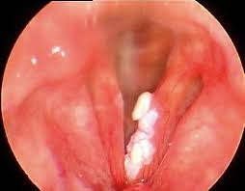
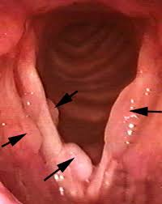
Papillomatose Leucoplasie

Slide 36
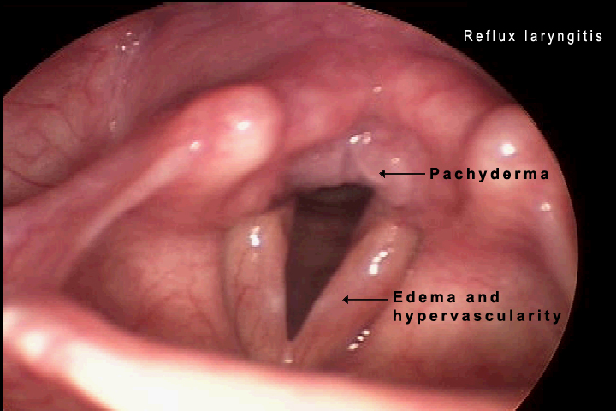
Diagnostic différentiel
4 - Laryngite postérieure due à un RGO (photo)
Laryngites chroniques spécifiques:
1 - tuberculose laryngée:
Elles peuvent réapparaître avec le regain de la tuberculose pulmonaire chez les immunodéprimés. Elles trouvent leur place ici en raison des formes pseudo-tumorales, hyperplasiques et végétantes, dont le diagnostic se fait aujourd'hui à l’aide de la biopsie.
2 - syphilis tertiaire: exceptionnelle
sous forme de nodules ou gommes (masse arrondie rouge sombre) peuvent apparaître évoluant vers l’ulcération

Slide 37
Diagnostic différentiel
B 2 - Les causes tumorales :
1 – les tumeurs bénignes: très fréquentes
le polype:
. secondaire à un malmenage ou surmenage de la voix, favorisé parfois par la prise alcoolo-tabagique et exposition aux poussières.
. C’est une tuméfaction bénigne de la CV, Peut être sessile ou pédiculée à surface lisse ou mamelonnée, souvent localisée au 1/3 moyen ou à la commissure antérieure.
. Responsable de dysphonie à type de voix grave voire bitonale.
. Le traitement est chirurgicale par exérèse localisée (instrumentale ou laser).
- le nodule :
. Les mêmes facteurs favorisants, il est retrouvé chez l’adulte et même chez l’enfant.
. Responsable de dysphonie d’aggravation progressive .
. LI : tuméfaction grisâtre ou rosée saillante, siégeant sur le bord libre de la CV toujours à l’union 1/3 antérieur 1/3 moyen, le plus souvent bilatéral ( kissing nodules)
. Le traitement est chirurgical

Slide 38
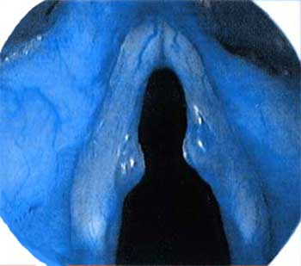
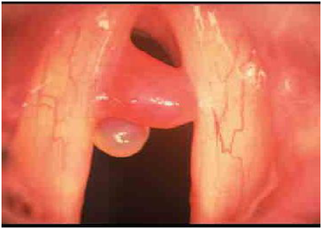
Nodule bi-lobé Kissing nodules

Slide 39
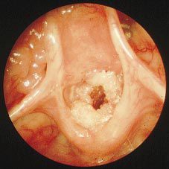
Diagnostic étiologique
Pseudo kyste séreux: de siège sous muqueux, unilatéral
Kyste muqueux par rétention :
Les granulomes :
Survenant après un traumatique, souvent de siège postérieur localisés sur l’apophyse vocale (post intubation), ou bien suite à un surmenage vocale, RGO et chez les professionnels de voix ( l’ulcère de contact).
Le traitement reste une rééducation orthophonique, et la suppression du RGO et si échec l’exérèse chirurgicale.
Les papillomes : papillomatose laryngée de l’enfant
. Sont des atteintes virales de la corde vocale dues à l’herpes virus et papilloma virus, fréquente chez l’enfant
. Il s’agit d’une tumeur exophétique ‘’ touffes‘’ souvent récidivante.
. Le traitement repose sur l’exérèse au laser CO2 et l’auto-immunothérapie.
Chez l’adulte: papillome corné

Slide 40
Diagnostic étiologique
2- tumeurs malignes:
• Essentiellement représentées par le carcinome épidermoïde.
• La dysphonie est longtemps le premier et le seul signe d’appel.
• présence de facteurs de risque (tabac, alcool, vapeurs toxiques inhalées, mauvaise hygiène buccodentaire).
• La dysphonie est précoce dans les tumeurs glottiques.
• La nasofibroscopie complétée par la LDS précise l’aspect de la tumeur, son siège, son extension et la mobilité des CV et permet les biopsies.
• TDM cervico-thoracique pour le bilan d’extension
• Le traitement repose sur l’association radio-chirurgicale, la radiothérapie seule ou une chirurgie partielle du larynx.
- Cancer sus et sous glottique et cancer du sinus piriforme:
La dysphonie ici est plus tardive
Le diagnostic est posé à LDS (biopsie)

Slide 41
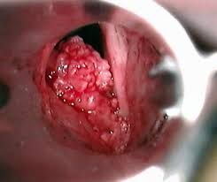
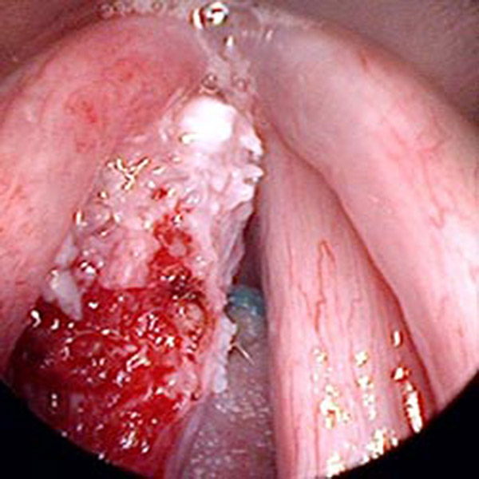
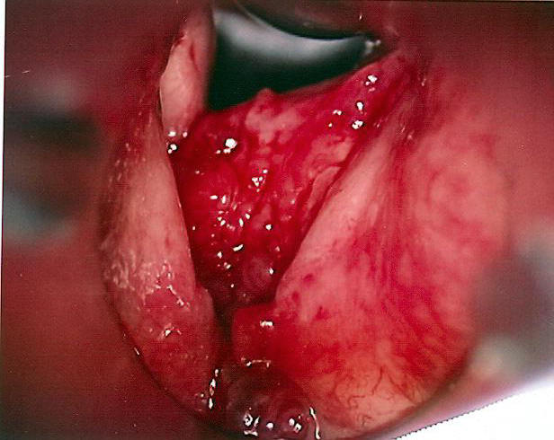
Carcinome épidermoide du larynx

Slide 42
Diagnostic étiologique
B.3 – les causes congénitales :
- Le kyste épidermique:
.Se sont des lésions évolutives sous muqueuses : kyste épidermique, puis le kyste ouvert, après le sulcus glottidis (invagination de l’épithélium, réalisant une poche plus ou moins profonde située sous le chorion)et enfin le pont muqueux (dédoublement de CV)
.Survenant chez l’enfant ou l’adolescent , les lésions sont uni ou bilatérales
. La voix est peu grave avec une fatigue lors de l’utilisation prolongée. Le son aigu est difficile ou impossible à émettre.
.Le diagnostic est posé à l’endoscopie .
. Le traitement est chirurgical encadré de séances de rééducation.
- Palmure:
• rare
• essentiellement au niveau du 1/3 antérieur des CV, réalise l’aspect d’une membrane mince transparente tendue horizontalement entre les deux CV
• TRT: exérèse endoscopique, Laser;
- Diastème laryngé congénital:
• Fente cartilagineuse postérieure du larynx pouvant atteindre la trachée
• se manifeste surtout par les fausses routes, les modifications de la voix sont rares

Slide 43
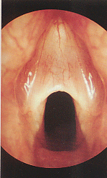
Palmure laryngée

Slide 44
Diagnostic étiologique
Anomalies des cordes vocales:
    • Inexistence des CV
    • duplicité des CV
Laryngocèles :
Synéchies de la commissure antérieure
Les sténoses laryngées congénitales se manifestent surtout par une dyspnée au premier plan chez un nourrisson
Le stridor laryngé essentiel appelé laryngomalacie, lié à un collapsus inspiratoire du larynx, disparaît spontanément vers l’âge de 2 ans.

Slide 45
Diagnostic étiologique
B 4 – troubles dynamiques :
1- les paralysies laryngées unilatérales:
• la voix est bitonale, de faible intensité avec
dysphagie aux liquides.
• LI/Nasofibroscopie: atrophie et immobilité d’une CV en position
intermédiaire, rarement en fermeture
• l’endoscopie et l’EMG confirment le diagnostic étiologique:
- en post opératoire : chirurgie thyroïdienne, cervicale ou médiastinale.
- compression récurrentielle au niveau du cou (cancer thyroïde, œsophage,
trachée) ou au niveau du médiastin pour le RG (cancer bronchique,
maladie mitrale, une coarctation de l’aorte..)
- origine centrale cérébrale ou bulbaire: associée à d’autres signes neurologiques (syndrome de Wallenberg…) post AVC, SEP, SLA…
- atteinte virale :(zona, MNI…)
- atteinte ischémique par obstruction vasculaire ou lors d’une intubation.
- paralysie congénitale et par traumatisme obstétrical
- paralysie essentielle: (10 à 30%), le plus souvent brutale et est spontanément résolutive c’est une paralysie laryngée à frigore.
• Le TRT est étiologique + rééducation orthophonique.

Slide 46
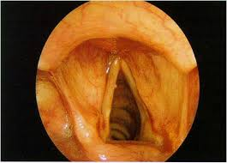
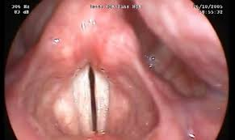
Paralysie unilatérale C.V Dte Paralysie bilatérale des C.V

Slide 47
Diagnostic étiologique
2- paralysie laryngée bilatérale: plus rare
• paralysie en fermeture (syndrome de Reigel et Gerhardt): dyspnée avec voix normale.
• paralysie en ouverture plus rare (syndrome de Ziemssen): aphonie totale, respiration normale et fausses routes.
• Le TRT des troubles respiratoires (paralysie en fermeture) consiste en un élargissement de la filière laryngée.
3- immobilités laryngées d’origine mécanique:
-Ankylose crico-aryténoïde : dysphonie avec une voix bitonale, otalgie du coté atteint et trouble de la déglutition de la salive. de causes traumatiques (post opératoire, intubation… )ou lors d’une maladie du système (polyarthrite rhumatoïde) ou infectieuse :(brucellose…)
le traitement reste chirurgical.
- Sténose glottique postérieure post-intubation
-Synéchie post-cicatricielle (après
ingestion de caustique): de siège postérieur
-Lésions infiltrantes: sarcoïdose, lupus érythémateux disséminé, goutte, amylose, fibrose post-radique, maladie de Wegener

Slide 48
Diagnostic étiologique
B.5- Dysphonie spasmodique:
Elle est due à des atteintes de la musculature laryngée.
Des mouvements anormaux involontaires donnant lieu à des spasmes plus ou moins prolongés.
C’est une affection familiale à transmission autosomale dominante
Plusieurs formes sont décrites :
en adduction pure (65% des cas): la voix est spasmée, forcée mais qui est facilement émise lors de la colère, rire, et pour les sons aigues. Le diagnostic est posé par l’endoscopie (diminution des vibrations), l’atteinte intéresse les muscles thyro-aryténoïdiens.
en abduction pure (10% des cas): atteinte du muscle crico-aryténoïdien, la voix est murmurée, soufflée parfois aphonie
mixte en adduction composée : forme évoluée
Le traitement : rééducation orthophonique et l’injection de toxine botulique.

Slide 49
Diagnostic étiologique
B. 6 – dysphonies dysfonctionnelles:
dysphonies non organiques, résultat d’une inadéquation du comportement vocal responsable d’une diminution de la parole et un inconfort vocal.
Toutes les étapes de la production vocale peuvent être perturbés.
Les lésions organiques peuvent être une conséquence de ce trouble ( nodule, polype…).
Les causes sont soit quantitatives: surmenage de la voie, ou qualitatives : malmenage vocal .
Le traitement reste essentiellement le repos vocal et la rééducation orthophonique.
B.7 – autres causes :
- Les causes endocriniennes: peuvent être
• d’origine gonadique ,(traitement hormonal virilisant, hyper-androgénie d’origine tumorale de la femme • d’origine thyroïdienne (myxœdème)
• dues à un trouble de la régulation surrénalienne ou hypophysaire.
- Tumeurs laryngées rares : ostéome, chondrome, chondrosarcome…
- Maladie d’Ebach-Wiche: dyslipoproteinémie associée a une dysphonie par lésion des CV

Slide 50
conclusion
Un bon diagnostic requière un interrogatoire minutieux.
L’examen des cordes vocales au miroir et, surout, par naso-fibroscopie est indispensable devant toute dysphonie.
La laryngoscopie directe en suspension avec biopsies est réalisée en cas d’anomalie lors de l’examen clinique.
La dysphonie est marquée par sa diversité étiologique et difficultés thérapeutiques pour certaines formes.
Toute dysphonie chronique chez un fumeur âgé impose la recherche d’un cancer du larynx

